Slide 1




METODOLOGÍAS DE DESARROLLO DE SOFTWARE
AGENDA
Sistema de Gestión de Inventario y control de Stock
"NEO FAST AND GRILL"
NRC
Miembros:
Cristina Colimba
Katherine Chasipanta
Saúl Insuasti
99000

Slide 2

Agenda
01
Objetivo General
02
Objetivos Específicos
03
Historias de Usuario
04
Backlog
05
Cronograma
06
Línea del tiempo
07
Diseño

Slide 3
OBJETIVOS
Objetivo General
Desarrollar un sistema de gestión de inventario y control de stock para el restaurante de comida rápida "Neo Fast and Grill", que permita registrar, organizar y controlar de manera eficiente los productos disponibles en el inventario, mediante la implementación de la metodología ágil, para mejorar la gestión y planificación del inventario, reducir los costos asociados y garantizar una experiencia satisfactoria para los clientes al asegurar la disponibilidad y variedad de productos ofrecidos.

Slide 4


Objetivos Específicos
01
Generar un sistema web de inventario, que permita al administrador y empleado autorizado ingresar, actualizar o eliminar información dentro de la interfaz.
02
Realizar una matriz de historias de usuario para la identificación de los requisitos para nuestro programa, utilizando la técnica de las 5WH+2H.
Evaluar la funcionalidad o no funcionalidad del sistema con casos de prueba de caja blanca y caja negra para garantizar la precisión y confiabilidad de los datos ingresados en el inventario
Generar reportes e informes detallados sobre el estado actual del inventario.
Y se alerte automáticamente el control de stock sobre niveles bajos de existencias.
03
04

Slide 5
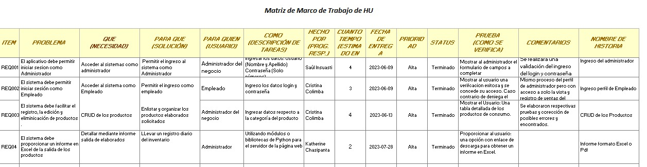
MATRIZ HISTORIAS DE USUARIO

Slide 6

Backlog

Slide 7
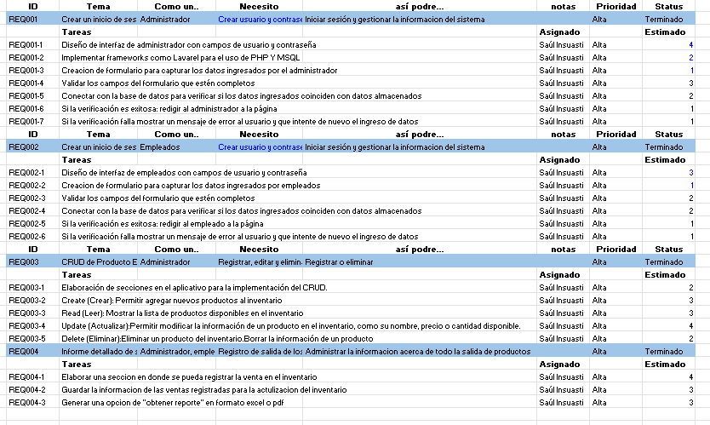
Backlog: Sprint 3

Slide 8
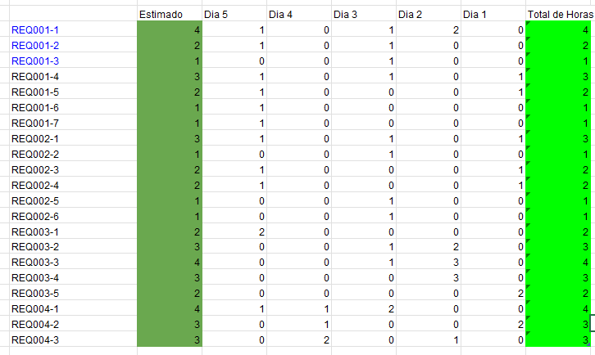
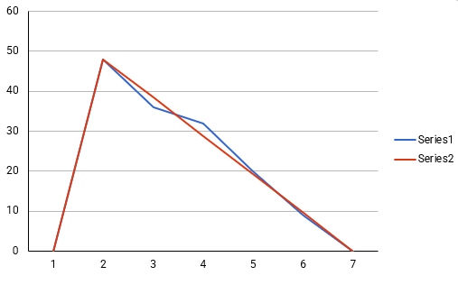
Backlog: BurdonChart

Slide 9
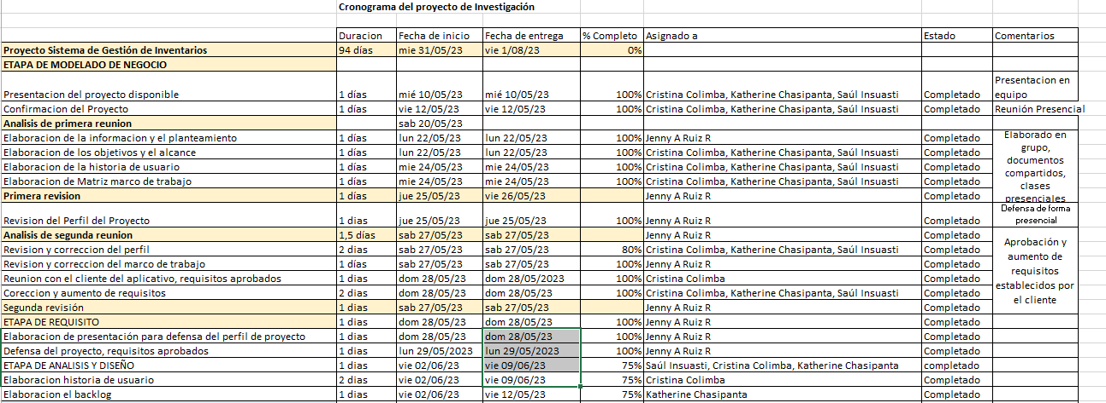
Cronograma 2023

Slide 10
Línea del tiempo
24/05/2023
09/06/2023
28/07/2023
Elaboracion de Perfil de proyecto
Elaboracion Sprint 1
Elaboracion Sprint 3
18/05/2023
05/06/2023
18/06/2023
14/08/2023
Inicio del Proyecto
Elaboracion de Matriz Historias de Usuario
Defensa del Proyecto
Elaboracion Sprint 2

Slide 11
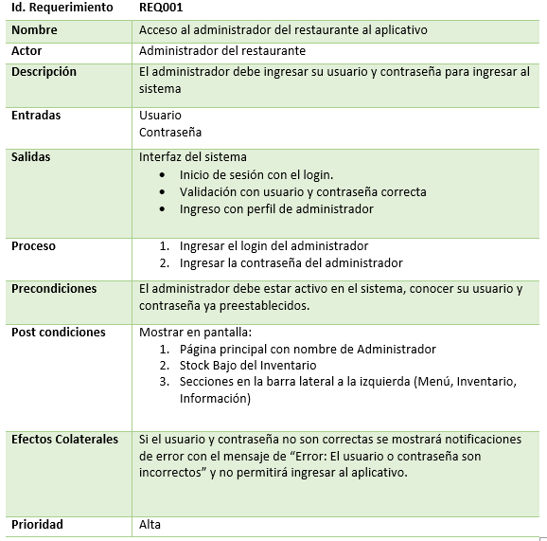
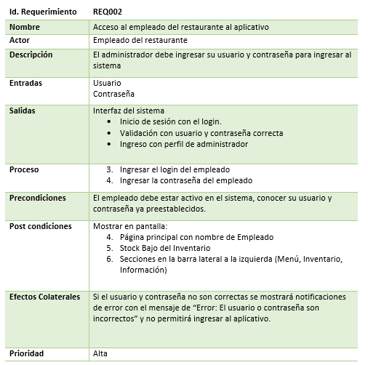
ESTUDIO SHONOS
Requisitos Funcionales

Slide 12
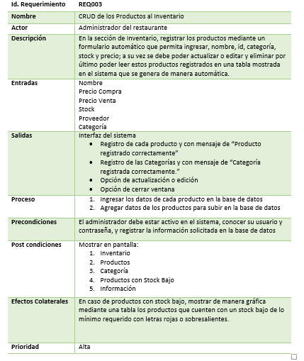
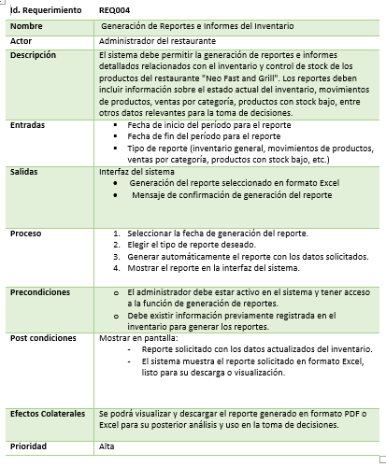
ESTUDIO SHONOS
Requisitos Funcionales

Slide 13
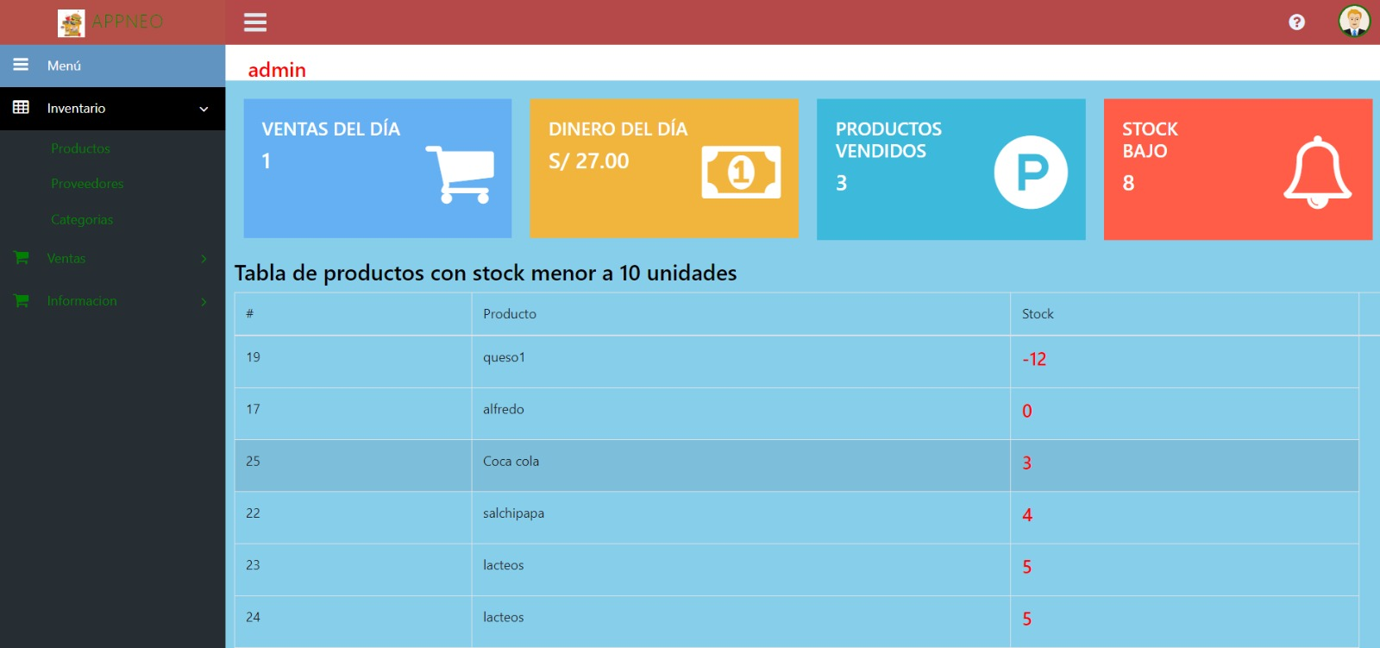
DISEÑO

Slide 14
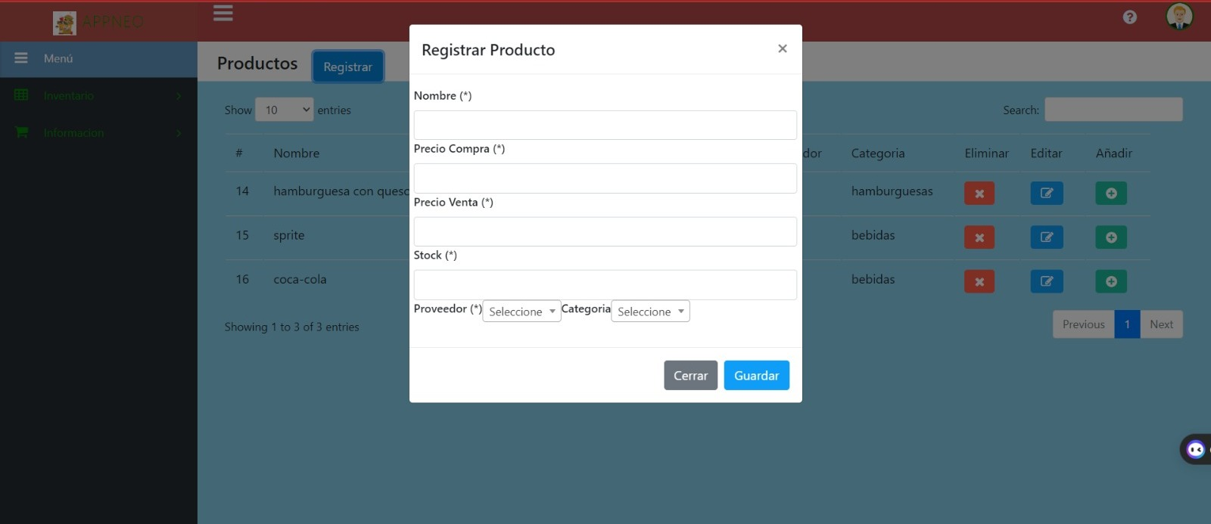
DISEÑO

Slide 15
GRACIAS
Grupo Número 2

